Slide 1
Принципы фМРТ
Пространственное и временное разрешение BOLD фМРТ

Slide 2
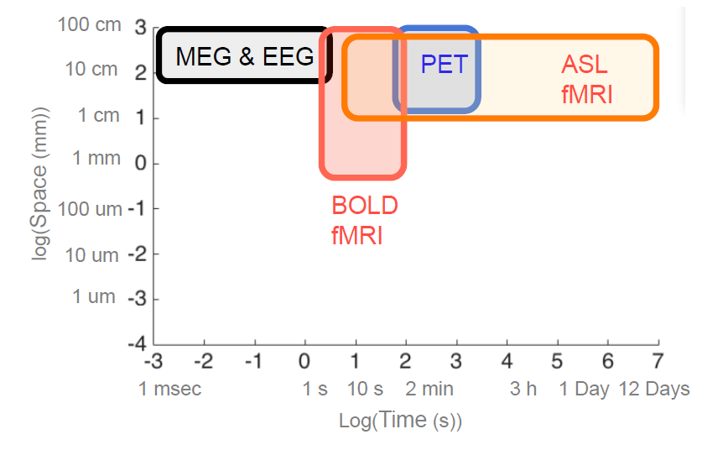
Нейровизуализация человека: Пространственное и временное разрешение

Slide 3
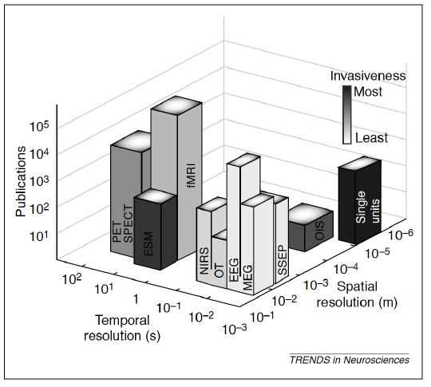
Нейровизуализация человека: Пространственное и временное разрешение
Оптическое отображение собственных сигналов (OIS), потенциал-чувствительный краситель (VSD), ЭЭГ, электроэнцефалография; ESM - картирование электростимуляции; фМРТ, функциональная магнитно-резонансная томография; МЭГ, магнитоэнцефалография; NIRS, ближняя инфракрасная спектроскопия; ОТ, оптическая томография; ПЭТ, позитронно-эмиссионная томография; ОФЭКТ, однофотонная эмиссионная компьютерная томография; ССВП, соматосенсорные вызванные потенциалы.

Slide 4
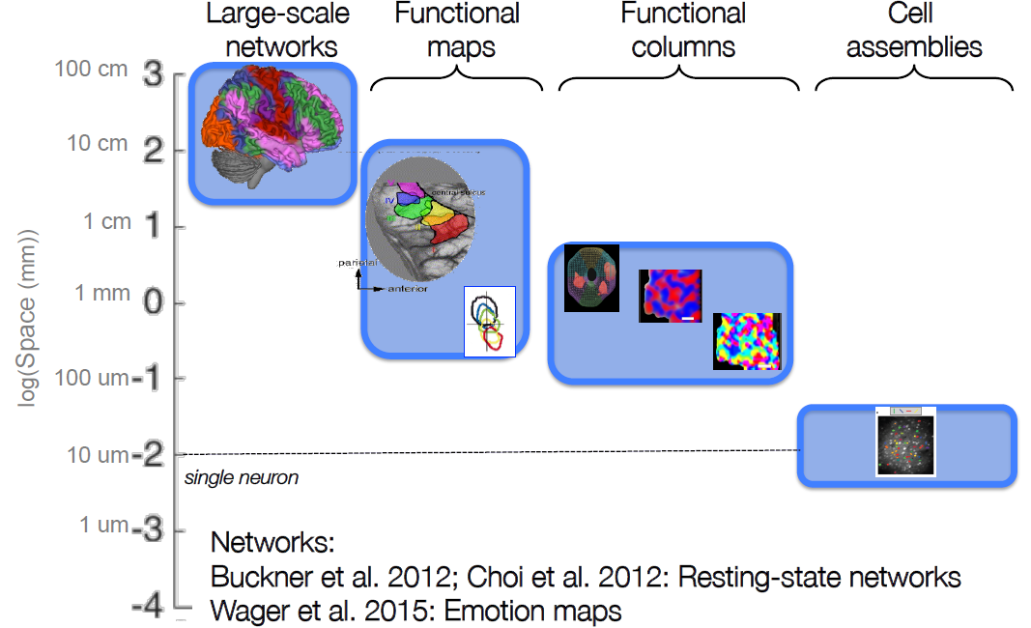
Информация в нескольких пространственных масштабах
Крупномасштабные сети
Функциональные карты
Функциональные колонки
Сотовые сборки

Slide 5
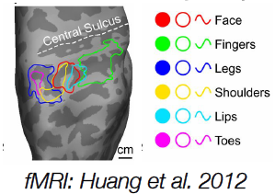
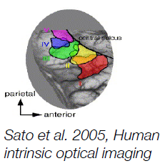
Информация в нескольких пространственных масштабах
Соматосенсорные карты
Крупномасштабные сети
Функциональные карты
Функциональные колонки
Сотовые сборки

Slide 6

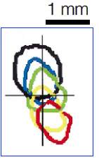
Информация в нескольких пространственных масштабах
Крупномасштабные сети
Функциональные карты
Функциональные колонки
Сотовые сборки
Карта ориентации головы, STS

Slide 7
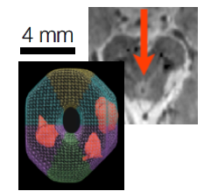
Информация в нескольких пространственных масштабах
Крупномасштабные сети
Функциональные карты
Функциональные колонки
Сотовые сборки
фМРТ: периакведуктальные серые столбцы
Satpute et al. 2013

Slide 8
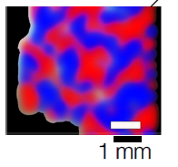
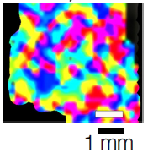
Информация в нескольких пространственных масштабах
Крупномасштабные сети
Функциональные карты
Функциональные колонки
фМРТ: Столбцы окулярного доминирования
Сотовые сборки
фМРТ: Столбцы ориентации
Kamitani & Tong 2005
Yacoub et al. 2008;
Shmuel et al. 2007

Slide 9
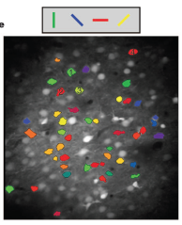
Информация в нескольких пространственных масштабах
Крупномасштабные сети
Функциональные карты
Функциональные колонки
Сотовые сборки
Ячейки смешанной ориентации
Ohki et al. 2005
2-photon imaging, rat

Slide 10
Причины и пределы разрешения
• Преимущество фМРТ: крупномасштабные - можно измерять весь мозг каждые 1-2 секунды.
• Но насколько он может быть мелкозернистым?
• Какую информацию мы получаем, улучшая разрешение (или теряем, не делая этого?)

Slide 11
Пространственное разрешение
• Пространственное разрешение в принципе может быть относительно хорошим.
- Ограничено BOLD разброс точек и соотношением сигнал-шум
- Это зависит от напряженности поля, расстояния катушки от ткани и сосудистой сети.
- Верхний предел: изображение с высоким полем и высоким разрешением с имплантированными катушками (~ 400 мкМ - например, Logothetis)

Slide 12
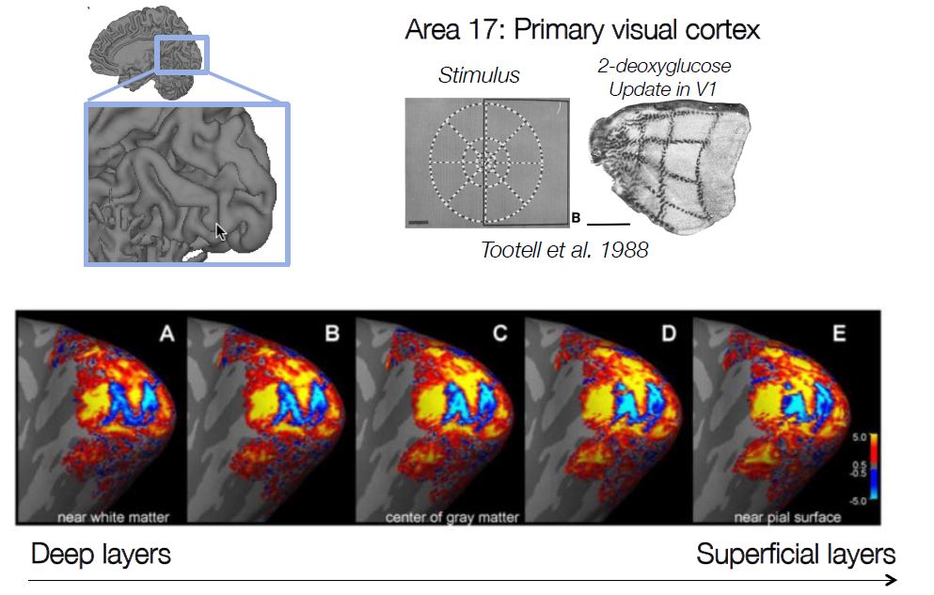
Пример: визуализация коры головного мозга при 7Т.
Область 17: Первичная зрительная кора
Глубокие слои
Поверхностные слои
Polimeni et al. 2010

Slide 13
Эффективное разрешение при групповом анализе
• Типичное эффективное пространственное разрешение при групповом анализе намного ниже: 10-15 мм.
• Почему?
- Артефакты
- Межпредметная нормализация
- Индивидуальные различия в функциональной анатомии (например, Truet Allison)
- Диффузные модулирующие эффекты (например, степень кластера Woo)

Slide 14
Дополнительные вопросы: пространственное выравнивание
• Множество источников несоответствия:
- Совпадение функционалов и структурных изображений неточно!
Искажение функциональных (например, EPI) изображений.
- Пространственное рассогласование между конструкциями и эталонным (эталонным) изображением
- Пространственное несоответствие между результатами и атласами, используемыми для локализации
- Атласы могут быть приблизительными (например, Talairach)
• Что это значит:
- Создание среднего анатомического изображения и использование его в качестве основы для функциональных результатов
- Также простой способ увидеть некоторые проблемы с выравниванием предметов
- С осторожностью интерпретируйте анатомические местоположения

Slide 15
Новые решения
• Гиперактивность
- Схема активности вокселей может содержать больше информации, чем любой один воксель (например, Kamitani & Tong 2005; Chaimow et al.2011)
- Иногда может обнаруживать функциональную топографию, даже если воксели недостаточно малы, чтобы поместиться в одной функциональной области
• Гиперцентрирование
- Прямое межсубъектное выравнивание мозга в функциональном пространстве (например, определяется активностью во время просмотра фильма; например, Haxby et al.2011)
- Обойти необходимость привести мозг в соответствие с атласом или определить индивидуальные ROI, но все же разрешить групповой анализ

Slide 16
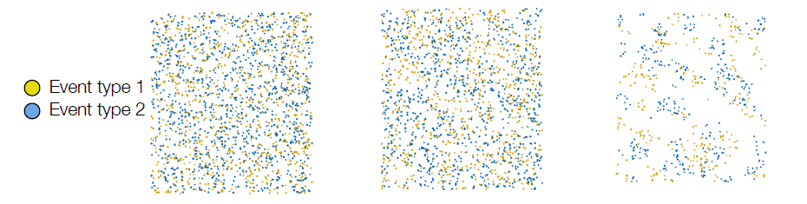

Гиперактивность: Классификация, когда нейроны перемешаны случайным образом?
• В головном мозге нейроны часто не перемешиваются случайным образом.
• Организация в нескольких пространственных масштабах
• Даже если они случайны, информация может быть!
Три типа смоделированных случайных распределений нейронов
Тип события 1
Тип события 2
Однородный
Пуассоновский процесс
Независимый Пуассон
случайные поля
(низкая дисперсия)
Независимый Пуассон
случайные поля
(высокая дисперсия)
• Случайность не означает единообразие!
• Различия в нейронной активности на уровне воксельного паттерна фМРТ могут быть обнаружены для всех 3-х типов.

Slide 17
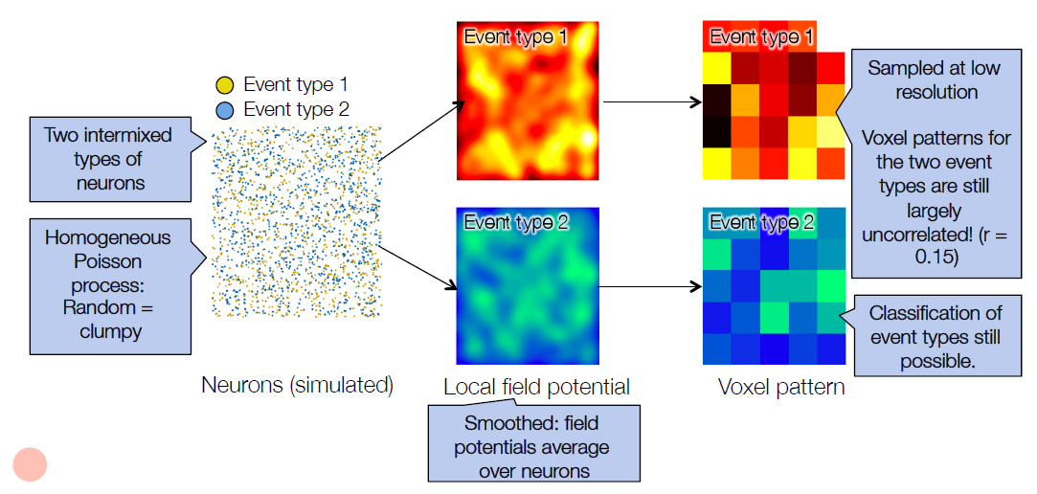


Гиперактивность: Классификация, когда нейроны перемешаны случайным образом?
• Даже если нейроны перемешаны случайным образом, MVPA все равно может идентифицировать паттерны, дифференциально связанные с каждым из них.
Выборка с низким разрешением
Воксельные паттерны для двух типов событий все еще в значительной степени не коррелированы!
(г =0,15)
Два смешанных типа нейронов
Однородный Пуассон
процесс: Случайный = комковатый
Нейроны (смоделированные)

Slide 18
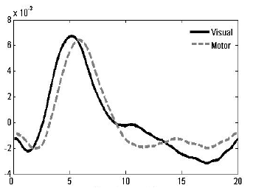
Временное разрешение
• ЭЭГ, МЭГ, оптические методы имеют гораздо большее временное разрешение
• Разрешение фМРТ ограничено функцией медленного гемодинамического ответа (HRF)
- Начало реакции определяется через 2-3 секунды
- Пики на 5-6 сек.
• Временная «гиперактивность»
- Если события усреднены, можно обнаружить различия в задержке ответа ~ 100-200 мсек.
- Помогают новые методы быстрого отбора проб !!
Весь мозг за 100-200 мсек
Lindquist et al., 2008
Menon et al., 1998
Надежная разница в латентности зрительных и моторных ответов с интервалом 100 мсек.

Slide 19
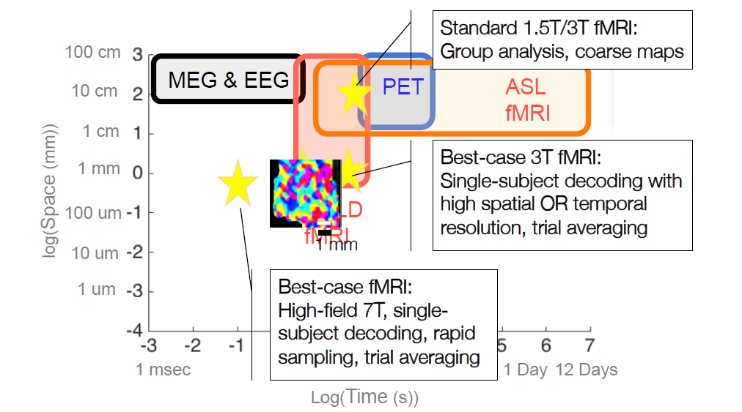

Нейровизуализация человека: Расширяя границы
Оптимальный вариант 3Т фМРТ:
Декодирование одного объекта с высоким пространственным или временным разрешением, пробное усреднение
Лучший вариант фМРТ:
Высокое поле 7T, декодирование одного объекта, быстрая выборка, пробное усреднение

